Slide 1


자료구조 및 알고리즘 1
-Term Project
산업시스템공학과
2015112565 김준민

Slide 2









알고리즘 성능 개선
N을 입력받아
합, 최댓값, 최솟값 구하기
테이블
기존/개선 알고리즘 성능표 비교
N과 K를 입력받아
합, 최댓값, 최솟값 구하기
그래프
기존/개선 알고리즘 그래프 비교

Slide 3
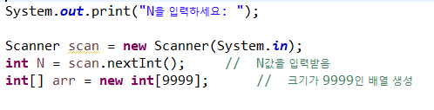

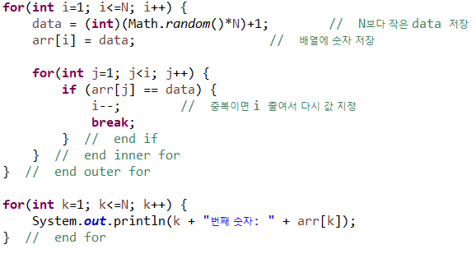
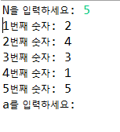
N을 입력받아
합, 최댓값, 최솟값 구하기
<N을 입력받는 결과창>
<N을 입력한 결과창>

Slide 4
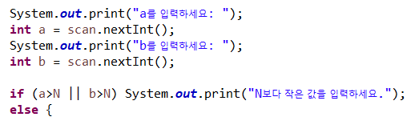

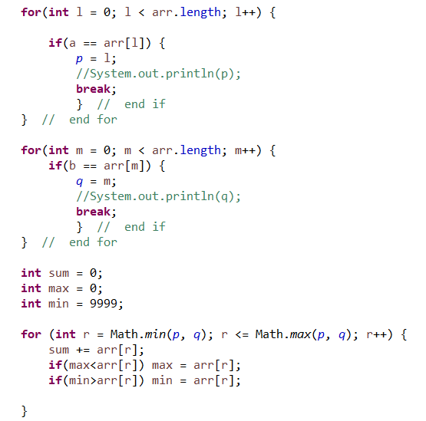
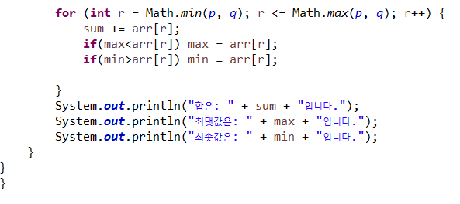

N을 입력받아
합, 최댓값, 최솟값 구하기
<a와 b를 입력받는 결과창>
<입력받은 N, a, b에 따른 합, 최댓값, 최솟값>

Slide 5
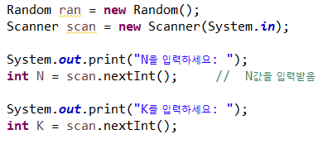

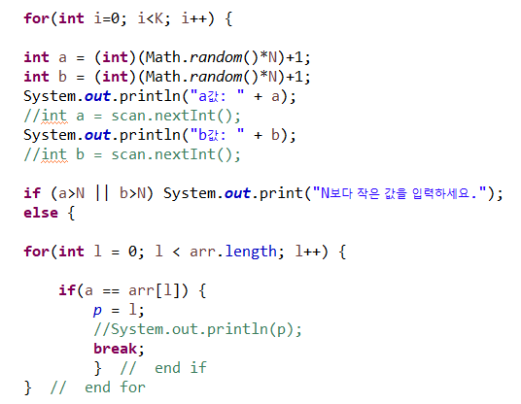
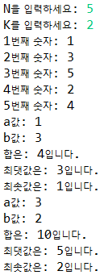
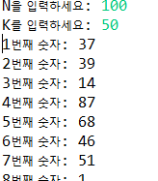
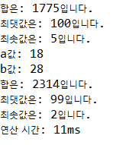
N과 K를 입력받아
합, 최댓값, 최솟값 구하기

Slide 6
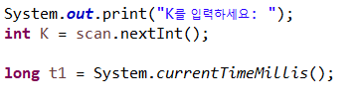
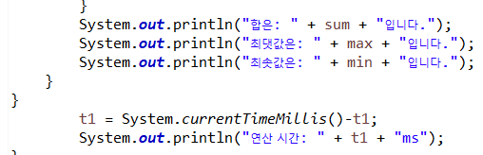
N과 K를 입력받아
합, 최댓값, 최솟값 구하기

Slide 7
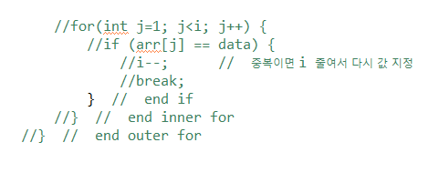






성능 개선

Slide 8
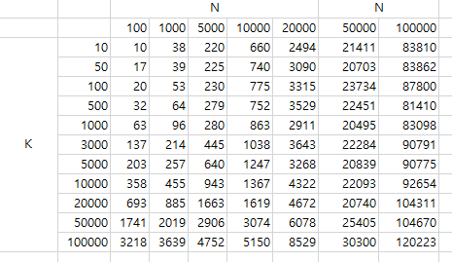
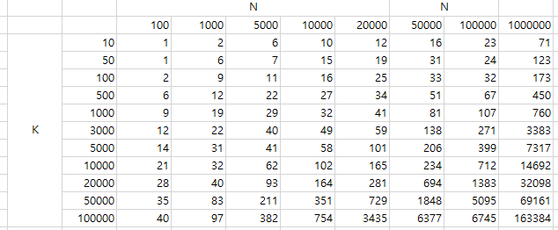
테이블
기존/개선 알고리즘 성능표 비교

Slide 9
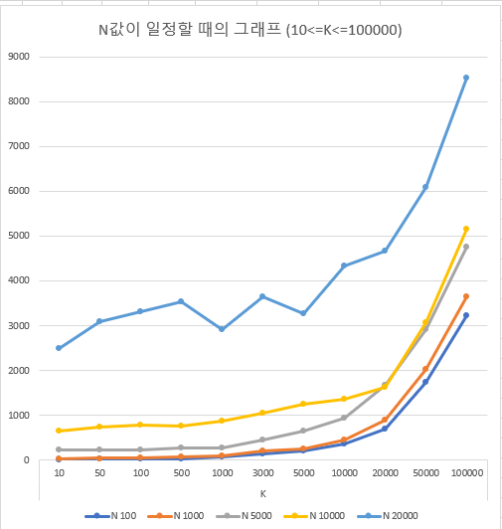
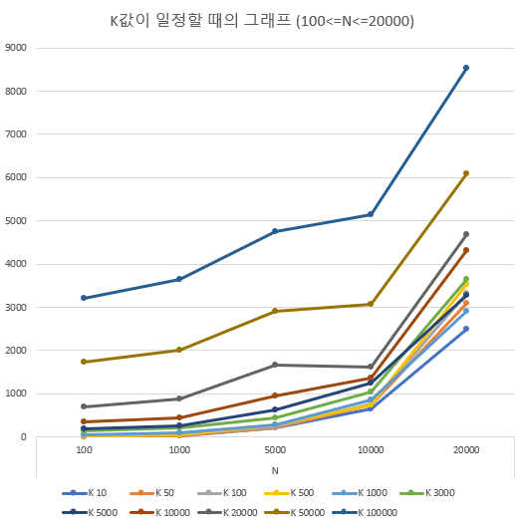
그래프
기존/개선 알고리즘 그래프 비교

Slide 10
그래프
기존/개선 알고리즘 그래프 비교

Slide 11
감사합니다

